Slide 1
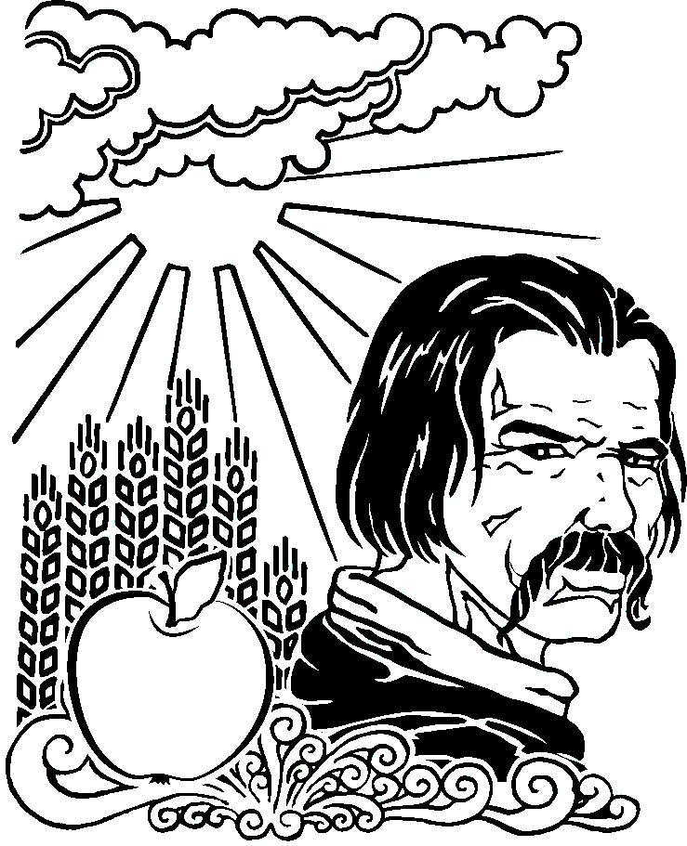
OŠ „Matija Gubec“
Tavankut

Slide 2

Naše mjesto
„Tavankute selo moje malo“

Slide 3
Naše mjesto
„Tavankute selo moje malo“



Tavankut

Donji Tavankut

Ljutovo
 2327 stanovnika
 43 st/km²
✶ 93,7 km²
 944 stanovnika
 361 st/km²
✶ 290,0 km²

Gornji Tavankut
 1097 stanovnika
 43 stan/km²
✶ 93,7 km²
OSNOVNA ŠKOLA „MATIJA GUBEC“ TAVANKUT

Slide 4
Obrazovni turizam
Turistički sadržaji u obrazovnom turizmu pod UNICEF-om
OŠ „Matija Gubec“ Tavankut
Jedna od osam škola pod pokroviteljstvom UNICEF-a u Republici Srbiji.
HKPD „Matija Gubec“ Tavankut
Vlada Vojvodine proglasila je Tavankut za jedno od deset najturističkijih sela u Vojvodini.
Župa Presvetog Srca Isusova Tavankut
Sagrađena 1910. godine.
Pod pokroviteljstvom Ministrastva prosvete, nauke i tehnološkog razvoja, škola je u projektu UNICEF-a “Škola bez
nasilja”.
.
Župa broji oko 3000 vjernika, a sa Gornjim Tavankutom i Ljutovom 4500.
OSNOVNA ŠKOLA „MATIJA GUBEC“ TAVANKUT

Slide 5
Škola nekada
Početak školstva
Druga škola zgrada „Staro Ljutovo“ Ljutovo
OŠ „Matija Gubec” nastala je 1961. godine, objedinjavanjem škola koje su tada radile na području sela
1850
1860
XX stoljeće
1961
2019
Prva izgrađena škola „Sveta Ana“ Gornji Tavankut
Početkom 20. stoljeća podignut je čitav niz škola: Zlatni kraj, Vuković kraj, Čikerija, Novo Ljutovo, Bajski put, Skenderevo…
Nastava se odvija u
3 objekta, centralnoj i dvije područne škole

Slide 6
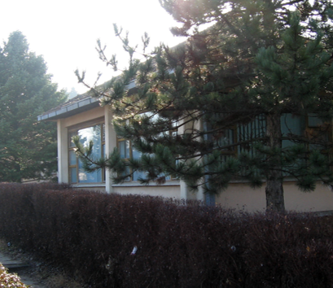
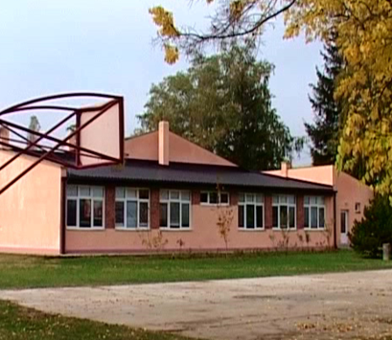
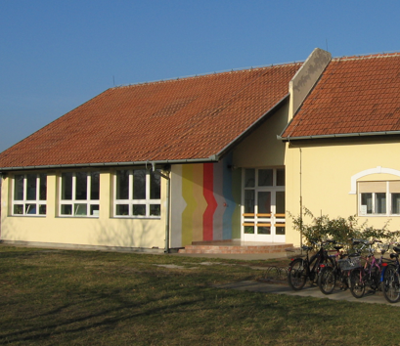
Škola sada
Objekti u kojima se odvija nastava
Centralna škola
Područna škola
Područna škola
Donji Tavankut
Gornji Tavankut
Ljutovo
Nastava se odvija od 1. do 8. razreda
Nastava se odvija od 1. do 4. razreda
Nastava se odvija od 1. do 4. razreda

Slide 7
Kolektiv škole

Stručna služba
Ravnateljica, pedagoginja, tajnica, pravnik i šefica računovodstva

Nastavno osoblje
Knjižničarka, 12 učitelja razredne nastave i 27 učitelja predmetne nastave
✴
Tehničko i pomoćno osoblje
Školski majstori, ložač, servirka, spremačice

Učenici
18 odjela, 16 odjela na srpskom nastavnom jeziku, 2 odjela na hrvatskom nastavnom jeziku, 233 učenik

Slide 8
Suradnja sa drugima
Drugi i mi sa zajedničkim ciljem
01
05
OŠ „Matija Gubec“ Gornja Stubica
OŠ „Matija Gubec“ Piškorevci
02
06
OŠ „Matija Gubec“ Cernik
OŠ „Matija Gubec“ Čerminac
03
07
OŠ „Matija Gubec“ Zagreb
OŠ „Tin Ujević“ Osijek
04
08
OŠ „Matija Gubec“ Jarmina
OŠ „Ivan fra Frano Jukić “ Usora

Slide 9
Suradnja sa drugima
Drugi i mi sa zajedničkim ciljem
09
13
PŠ „Bakovčica“, OŠ „Braća Radić“ Koprivnica
Zagrebačka županija
10
14
OŠ „Dalj“ Dalj
Općina Cernik
11
15
OŠ „Primošten“ Primošten
Školska knjiga
12
16
Primorsko – goranska županija
Odvjetnička komora Republike Hrvatske

Slide 10
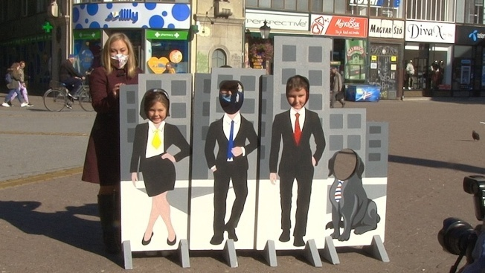


Aktivnosti škole
Samo mali dio onoga što radimo
Klub „Mjesečina 9“
U sklopu prevencije od nasilja, za tinejdžere, petkom od 18 do 21 sati rekreativni klub
Dan kravate
18.10. svake godine obilježavamo kroz radionice i nošenjem kravate u školi
Adventski sajam

Dan prije Svetog Nikole, 5.12. uz prigodan program održava se adventski sajam
Postcrossing
→
Razmjena razglednica diljem svijeta

Slide 11
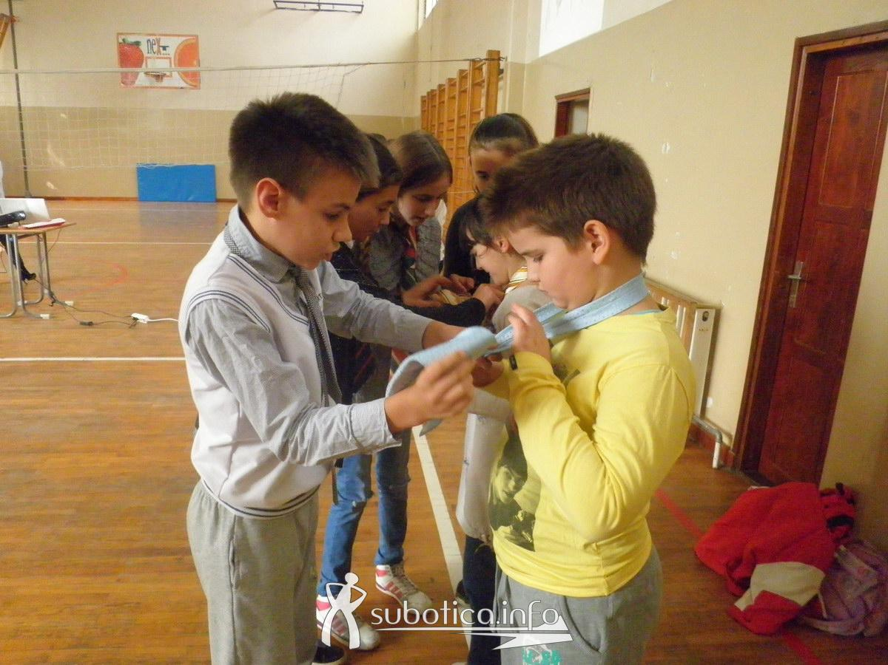
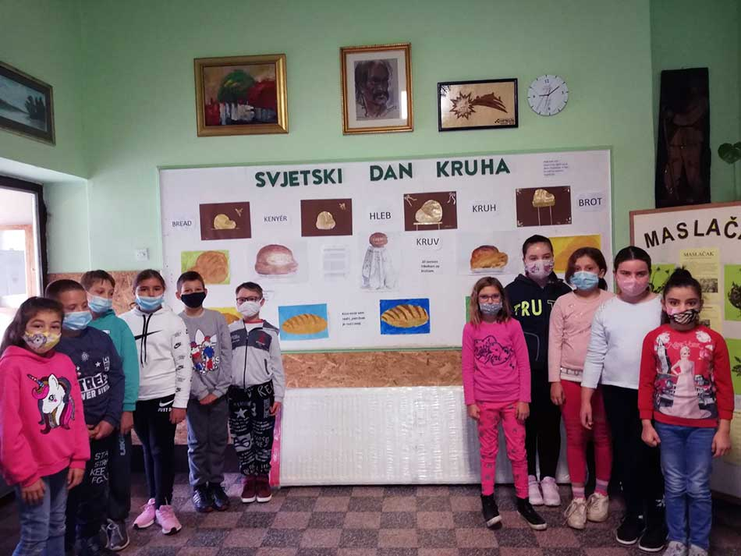
Dan kravate Svjetski dani kruha

Slide 12
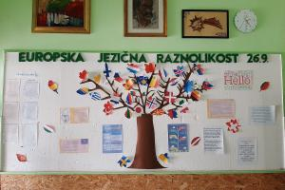
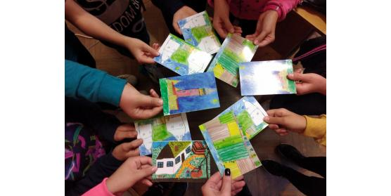
Postcrossing

Slide 13
Aktivnosti škole
Samo mali dio onoga što radimo
Gupčevi školarci

Školski časopis koji se od 2013. godine izlazi dva puta godišnje
Učenička zadruga

2004. godine obnovljen rad učeničke zadruge „Matija Gubec“ Tavankut
Čitam i skitam
−
U suradnji sa Gradskom knjižnicom djeca sudjeluju u kvizu za podsticanje čitanja
iNova mladih

Izložba inovacija učenika u Zagrebu, Republika Hrvatska

Slide 14
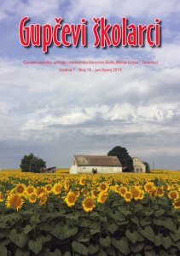
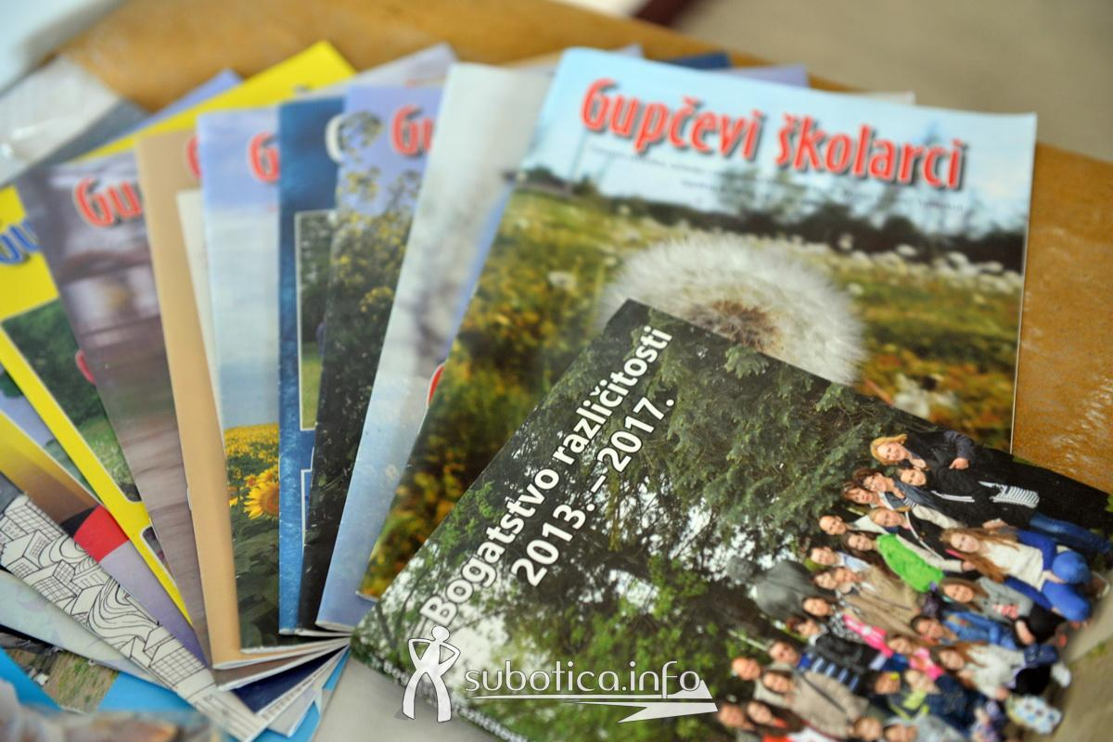
Novine naše škole – Gupčevi školarci

Slide 15


Aktivnosti škole
Samo mali dio onoga što radimo
Dani kruha
Izrada kruha i peciva i sudjelovanje na državnoj smotri u Republici Hrvatskoj
Eko kviz „Lijepa naša"
●
Natjecanje u Vojvodini na županijskoj razini, a nakon toga državno natjecanje u R. Hrvatskoj
Regionalni program „Škole za 21. stoljeće“

Uporaba micro:bit računala u školi
Go – Car - Go
Natjecanje vozila u kartingu u Ptuju, Republika Slovenija

Slide 16
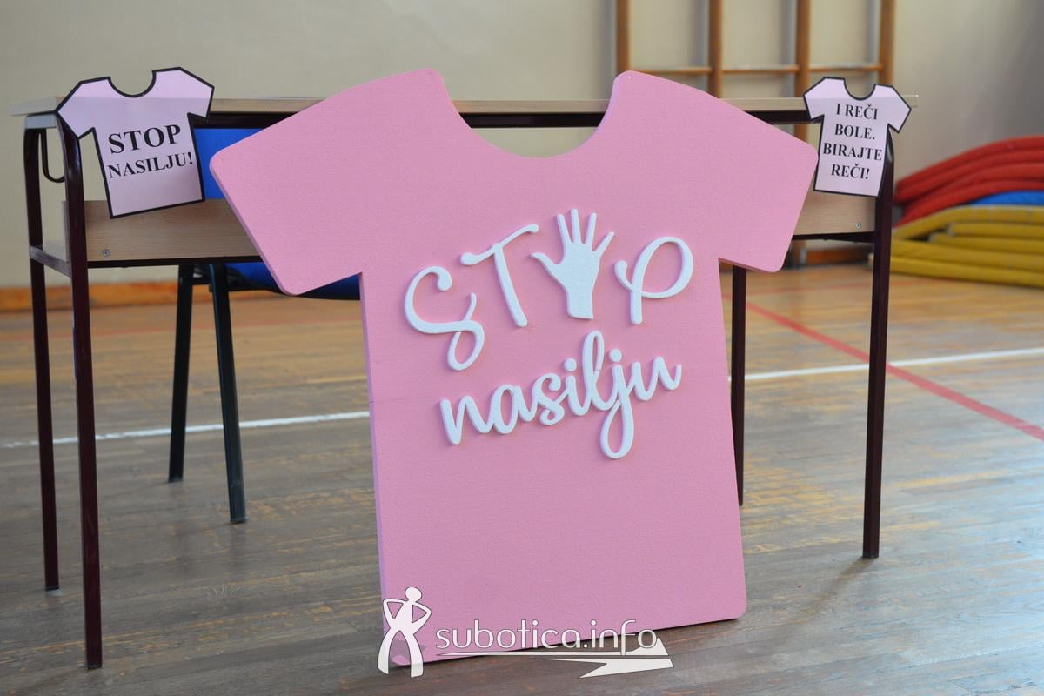
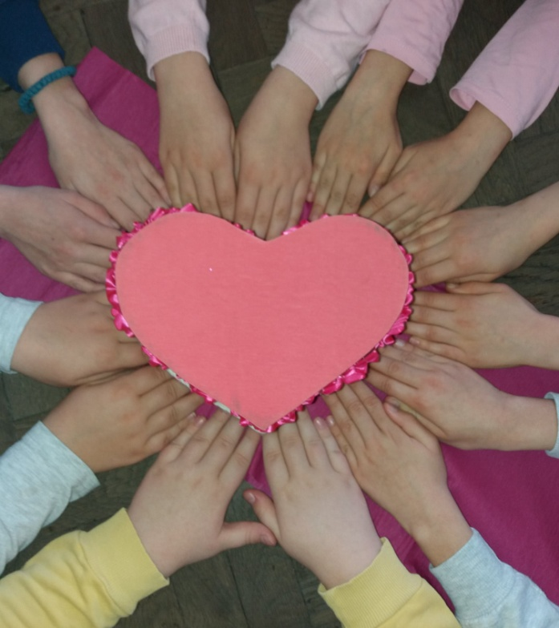
Dan ružičastih majica

Slide 17
Radionice
Rad oplemenjuje čovjeka
Osjetimo prirodu
Slamarska
01
Učenici upoznaju prirodni okoliš koristeći svoja osjetila.
04
Od 1977. godina u školi radi slamarska sekcija koja okuplja učenike od 1. do 8. razreda, a u cilju očuvanja narodne baštine.
Novinarska
Roljanje
02
Učitelji materinskog jezika vode novinarsku sekciju koja omogućava školi dva puta godišnje tiskanje lista “Gupčevi školarci”.
05
Roljanje je starinski način glačanja odjeće pomoću naprave zvane roljka, a predstavlja kulturno naslijeđe salaškoga života Bunjevaca.
Etno muzej
Starinske sportske igre
03
U sklopu izbornog predmeta – Svakodnevni život u prošlosti, učenici prikupljaju eksponate i uređuju školski muzej.
06
Radionica se bavi očuvanjem starinskih igara – klikerovanje, lastiž, žmure, berberečke...

Slide 18
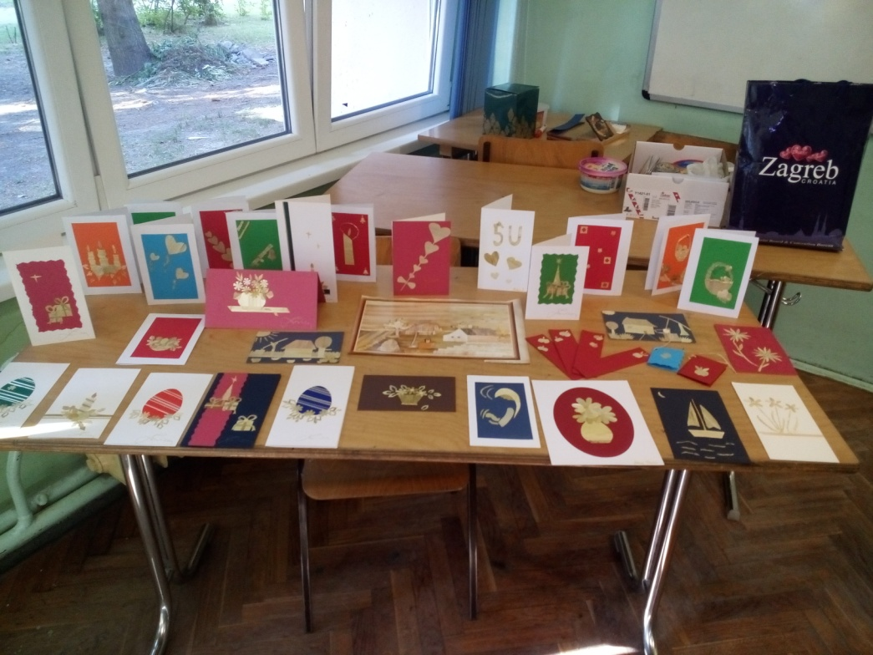
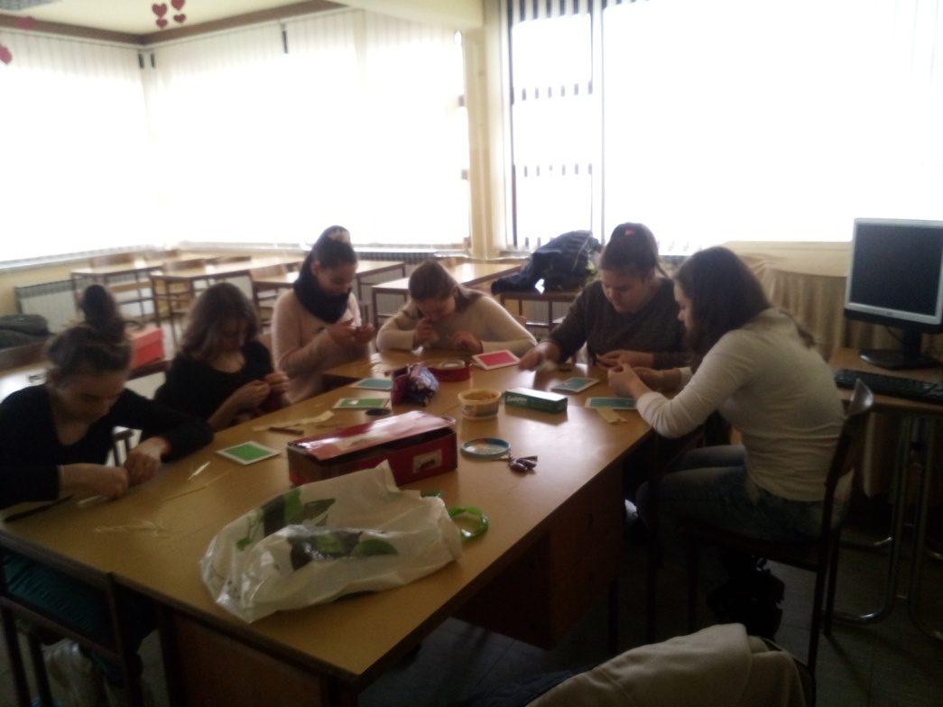
Slamarska radionica

Slide 19
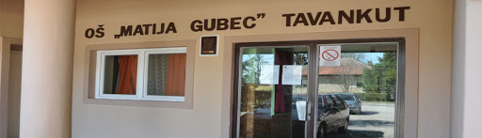
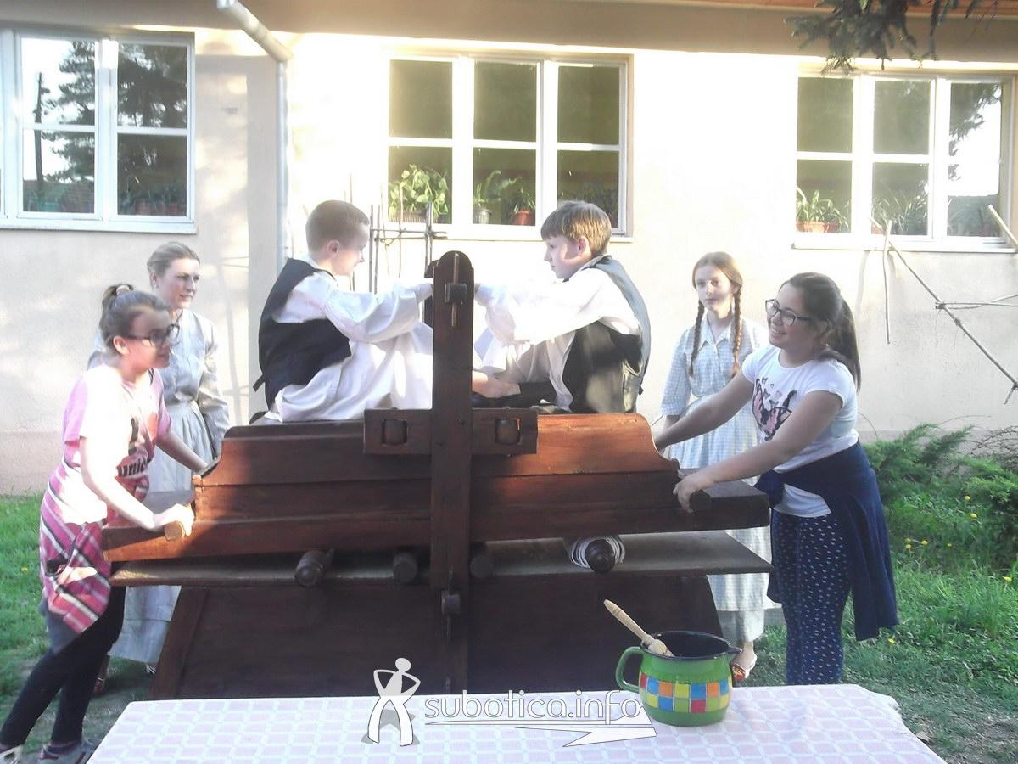
Radionica roljanja

Slide 20
Radionice
Rad oplemenjuje čovjeka
Fotografska
Glagoljica
07
Učenici upoznaju osnove fotografije, pravilno rukovanje digitalnim fotoaparatom i izradu fotografije.
09
Radionica ima za cilj da pored zabave i druženja učenici upoznaju znamenitosti Tavankuta, kao i da nauče osnove glagoljičkog pisma.
Ljuskura
Filmska
08
Izrada ukrasnih predmeta od ljuskure je nova radionica koja svoju premijeru je imala prilikom dolaska učeničkih zadruga iz Republike Hrvatske prije dvije godine.
10
Zahvaljujući redatelju Branku Ištvančiću, učenici uče osnove filmske umjetnosti.

Slide 21
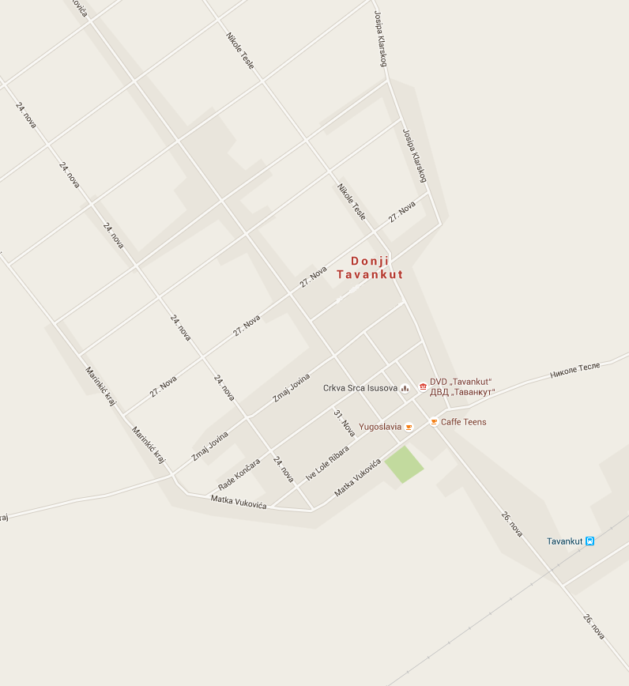
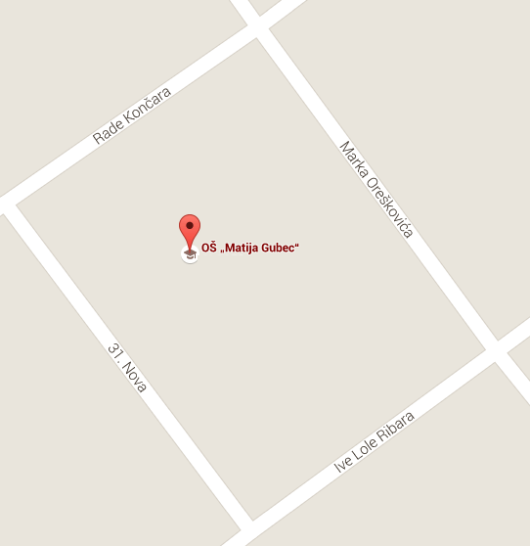
Kontakt podatci
 Marka Oreškovića 12/a
24214 Donji Tavankut
 info@osmgubec.edu.rs
 www.osmgubec.edu.rs
 +381 24 4767 035

Slide 22
OŠ „Matija Gubec“ Tavankut
Izradili:
učenici 6.a i 6.b razreda
Mentorice: Biljana Vojnić Hajduk, nastavnica matematike i informatike
Ivana Vuković nastavnica matematike

